Slide 1
Introdução / Revisão da literatura argumentada
Introdução
Revisão da literatura argumentada

Slide 2
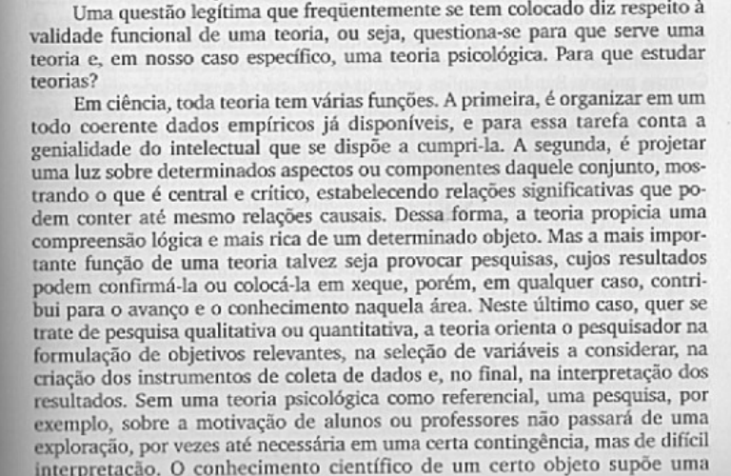
O que é teoria

Slide 3
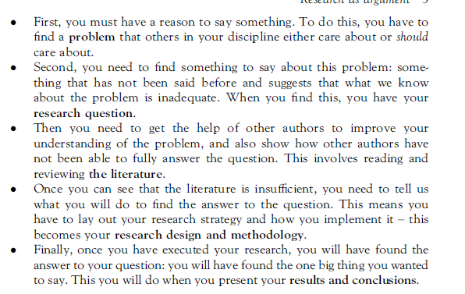
Introdução e Revisão de literatura argumentada
Artigo científico
Dutra/2021

Slide 4
Escrita científica
A escrita de uma pesquisa não é sobre a pesquisa realizada
Não adianta ler, 100, 200 ou 300 artigos.
Só conseguimos escrever se , com base na pesquisa, caso tenhamos algo para dizer e argumentar
Primeiro tenha algo para dizer e depois leia sobre isto (e não o inverso)
Fazemos pesquisa todos os dias
Pessoas
Filmes com base em opiniões de outras pessoas
Vamos procurar coisas que os outros não sabem. Esta é a diferença da pesquisa científica com a pesquisa informal.
Velha pesquisa
Procuramos o que já é conhecido e repetimos com as nossas palavras
Nova pesquisa
o invés de reproduzir o que falam, vamos falar algo para eles
Os autores dos artigos são um meio e não um fim
O fim sou eu
Não repito e sim argumento

Slide 5
Introdução
Relevância
Considerando que a pesquisa é "um trabalho criativo e sistemático necessário para aumentar o estoque de conhecimento" surge a necessidade de desenvolver a revisão da produção científica. Esta revisão permite avaliar a relação da sua pesquisa com pesquisas anteriores e identificar a relevância do problema proposto.
Permite a interpretação da literatura existente
Permite avaliar o impacto da literatura existente
Permite identificar o gap
Permite avaliar contradições entre vários pensamentos
Indica o espaço ocupado pela atual pesquisa
A substantive, thorough, sophisticated literature review is a precondition for doing substantive, thorough, sophisticated research. Boote and Baile 2005
[OECD (2015). Frascati Manual. The Measurement of Scientific, Technological and Innovation Activities. doi:10.1787/9789264239012-en. ISBN 978-9264238800.]

Slide 6
Introdução
GAP: Não existe na base WOS e Scopus nenhum estudo sobre um processo válido para avaliar a produção científica sobre o tema X ou o que existe é antigo ou limitado e não traz resultados satisfatórios.
Audiência - Alunos de pós-graduação e pesquisadores
Problema de Pesquisa:
Os alunos de pós-graduação não conhecem um processo válido para reconhecer o estado da arte em sua área de conhecimento.
Statement of the problem (ideal, real e consequências)
Research objective

Slide 7
Research Questions
RQ1- Quais são as técnicas de avaliação da produção científica da sua área de conhecimento?
Bibliometria? Quais são as BD que podem ser utilizadas para avaliar a produção científica de sua área de conhecimento?
Scopus, WOS?
RQ2 - Quais são as principais variáveis que impactam no reconhecimento do estado da arte em sua área de reconhecimento?
autor/periódico/citação/produção/
RQ3 - Como pesquisar/coletar os principais variáveis relevantes em sua área de conhecimento a partir da BD?
autor/periódico/citação/produção/
RQ4- Quais são os software de análise que podem auxiliar os alunos a melhorar o processo de identificação do estado da arte em sua área de conhecimento?
VOSviewer
RQ5 - Como as variáveis impactam no estado da arte em sua área de conhecimento?
Mais citação é melhor?

Slide 8
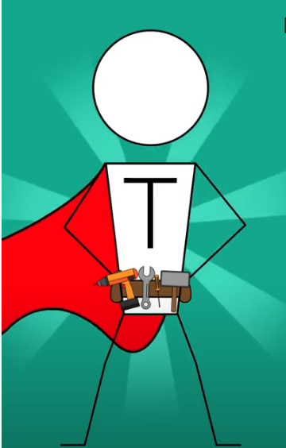
Método Tumin – para desenvolver uma argumentação forte – Revisão da literatura argumentada
https://www.youtube.com/watch?v=GWnEbMZ0IaA

Slide 9
Toulmin Model
Tese (claim)– A expressão principal do argumento
Fipped class é a melhor metodologia ativa para desenvolver pensamento crítico
Para aumentar a validade deste argumento vamos usar outra ferramenta
Grounds (dados) – fundamentação para a minha argumentação justificando o principal ponto de vista de meu argumento
Uma metodologia ativa para desenvolver o pensamento crítico deve ser clara, fácil de implementar e fácil de mensurar (mas não está relacionada diretamente a minha tese que fala de FC)
Garantia (warrant - justificativa) – conecta grounds com a tese
Flipped class é uma metodologia fácil de implementar e existem informações para que o mesmo seja implementado em disciplina de graduação.
Qualifier – Poucas teses são válidas em todas circunstâncias e isto dá maior credibilidade a seus argumentos. Na tese ou nos fatos.
Fipped class é uma metodologia ativa típica para desenvolver pensamento crítico

Slide 10
Tese
Tese - posicionamento de sua tese (Claim) para argumentação. É uma declaração que o autor está perguntando ao leitor para aceitar como verdade.
Exemplo: Deveria haver mais leis para regular o envio de mensagens de texto durante a direção de veículos, a fim de reduzir acidentes de carro
https://owl.excelsior.edu/argument-and-critical-thinking/organizing-your-argument/organizing-your-argument-toulmin/

Slide 11
Fato ou dados (grounds) ou justificativa sob a qual a tese é baseada
Ex: Estima que 1,6 milhão de acidentes de carro por ano são causados ​​pelo uso de telefones celulares e mensagens de texto.

Slide 12
Garantia (Warrant)
Isso é o que faz o público entender como os fundamentos estão relacionados a tese. Às vezes, a garantia é implícita (não declarada diretamente), mas a garantia também pode ser declarada diretamente. Como escritor, você está fazendo suposições sobre o que o seu público já acredita, então você tem que pensar sobre o quão claro é a sua garantia e se você precisa declará-lo diretamente para o seu público. Você também deve pensar se a garantia é ou não uma reivindicação não comprovada.
Ex: Distrair-se com mensagens de texto no celular enquanto dirige é perigoso e causa acidentes.

Slide 13
Qualificação - limita a teses ou fatos
O qualificador é essencialmente os limites da afirmação ou um entendimento de que a afirmação não é verdadeira em todas as situações. Os qualificadores adicionam força às afirmações porque ajudam o público a entender que o autor não espera que sua opinião seja verdadeira o tempo todo ou que suas ideias funcionem o tempo todo. Se os escritores usam qualificadores que são muito amplos, como “sempre” ou “nunca”, suas afirmações podem ser realmente difíceis de apoiar. Qualificadores como “alguns” ou “muitos” ajudam a limitar a afirmação, o que pode aumentar a força da afirmação.
Ex: Deveria haver mais leis para regulamentar as mensagens de texto durante a condução, a fim de reduzir alguns dos acidentes de carro perigosos que acontecem a cada ano.

Slide 14
Revisão da literatura argumentada
Literature review traditional only shows you the product, not the process (and it is the process from which we learn).
LR É definida como um conjunto de argumentos logicamente conectados para suportar as RQ. Não é uma revisão simples !
Todas as RQ são fundamentadas inicialmente em premissas que aceitamos sem questionamento
Por que você atrasou? Assumimos que você atrasou. As premissas podem ser críticas ou não. Se não forem adequadas, podem colocar a validade da questão em cheque. (Quando você parou de fumar?)
Não temos como evitar estas premissas , mas temos como diminuir o risco de invalidar uma questão de pesquisa (RQ). Como? Argumentação is the key!
Uma sequência lógica de argumentos deve ser feita para que, ao final, o leitor estará convencido da validade da RQ.
Criar argumento em relação a literatura e não apenas revisar a literatura

Slide 15
Um conjunto de argumentos logicamente conectados para suportar as RQ
Escrever uma lista de referências não suporta as suas premissas
Procurar por conexões entre as idéias
Fazer com que as idéias e autores conversem entre si. Como?
Talk show
Você é o apresentador
Você tem convidados (autores)
e vai discutir sobre os talking points (Premissas)
Quando eu paro o talk show?
Após uma sequência de talking points onde podemos afirmar que a premissa é aceitável pelo leitor (defensível ou não problemática)

Slide 16
Revisão da literatura argumentada
Based on the literature review about LTO and IVR, the following research questions are raised:
Quais são as técnicas de avaliação da produção científica da sua área de conhecimento?
Bibliometria? Tese (bibliometria é uma técnica boa para avaliar produção acadêmica) – Fato (uma técnica boa para avaliar a produção acadêmica deve ser confiável e fácil de usar) – Garantia (a bibliometria é fácil de usar ) e [qualificador ?] Tem mais de um autor? Talk show
Quais são as BD que podem ser utilizadas para avaliar a produção científica de sua área de conhecimento?
Scopus, WOS?
Quais são as principais variáveis que impactam no reconhecimento do estado da arte em sua área de reconhecimento?
autor/periódico/citação/produção/
Como pesquisar/coletar os principais variáveis relevantes em sua área de conhecimento a partir da BD?
autor/periódico/citação/produção/
Quais são os software de análise que podem auxiliar os alunos a melhorar o processo de identificação do estado da arte em sua área de conhecimento?
VOSviewer
Como as variáveis impactam no estado da arte em sua área de conhecimento?
Mais citação é melhor?

Slide 17
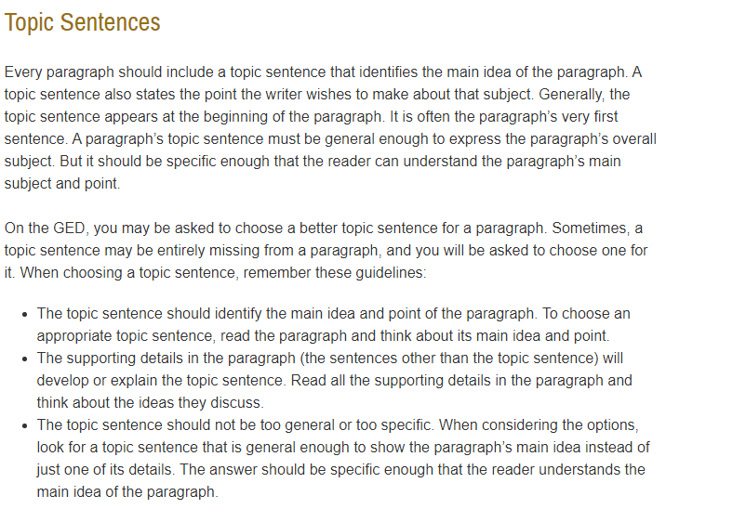
Topic Sentence
https://owl.purdue.edu/engagement/ged_preparation/part_1_lessons_1_4/index.html

